Slide 1
worldbibleplans.com/languages/german/index.html
Schritt-für-Schritt-Anleitungen

Slide 2
Haben Sie als Christ jemals die ganze Bibel durchgelesen?
Warum nicht?
No
Glaubst du, dass es wichtig ist, als Christ die ganze Bibel zu lesen?
No
Yes
War es vorteilhaft für Ihr Leben?
Yes
Haben Sie einen Leseplan verwendet?
Yes
No
Yes
No
Ist es zu langweilig?
Was hält dich davon ab, die ganze Bibel zu lesen?
Es ist zu entmutigend? Es ist ein großes, schwer zu lesendes Buch?
Warum nicht? Hätte ein einfacher Leseplan dazu beigetragen, den Nutzen zu erhöhen?
Hat der Leseplan die Aufgabe überschaubarer gemacht?
Hätte ein individuell erstellter Leseplan die Aufgabe leichter zu bewältigen gemacht?
No
Yes
Es dauert zu lange?
Pläne, die die heiligen Schriften enthalten, sind zu teuer?
Yes
Yes
Yes
Yes
No
Yes
WBP bietet KOSTENLOSE Pläne mit mehreren Themen wie Chronological, M'Cheyne usw., um etwas Abwechslung zu schaffen
WBP hat KOSTENLOSE Bibellesepläne, die einen Zeitaufwand von 5 Minuten bis 60 Minuten pro Tag oder eine beliebige Anzahl von Tagen pro Woche unterstützen.
WBP bietet KOSTENLOSE Pläne in leicht lesbaren Übersetzungen. Selbst die größten Aufgaben werden machbar, wenn sie in kleine, leicht zu bewältigende Schritte unterteilt werden.
Wir bei WBP glauben, dass das Lesen der Bibel unser aller Leben enorm bereichern kann.
Welchen Plan haben Sie verwendet? WBP hat eine große Auswahl zur Auswahl.
Probieren Sie einen KOSTENLOSEN Plan bei WBP aus
Wenn Sie versucht haben, die Bibel zu lesen, und dabei gescheitert sind, besuchen Sie uns bei https://worldbibleplans.com und erstellen Sie einen KOSTENLOSEN individuellen Bibelleseplan. Wählen Sie aus einer Vielzahl von Sprachen, Übersetzungen, Zeitaufwand, Themen und E-Book-Formaten. So einfach ist das. Erstellen Sie einen Plan, WBP erstellt ihn und in weniger als 1 Tag erhalten Sie einen Link, um Ihren individuell gestalteten Bibelleseplan mit oder ohne Schriften herunterzuladen. Haben wir schon erwähnt, dass alles KOSTENLOS ist!

Slide 3
Willkommen bei Weltbibelpläne
Einfache Schritt-für-Schritt-Anleitungen im Diaformat, um Ihren individuellen Bibelleseplan zu erstellen.

Slide 4
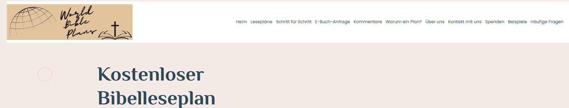
Navigiere zur Seite mit eBook-Anfragen

Slide 5
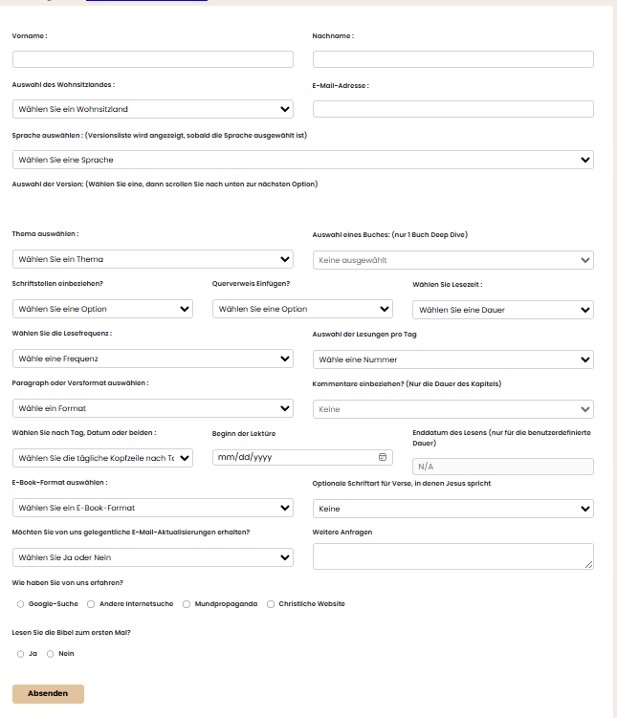
Dies ist das Antragsformular – Wir werden es in den folgenden Folien aufschlüsseln

Slide 6
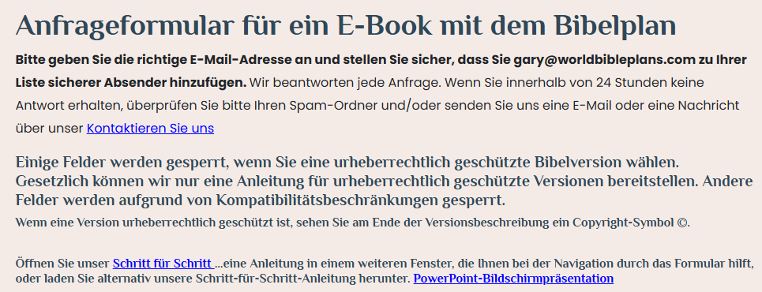
Die Mechanik der Form
Es ist wichtig, dass Sie das Formular von links nach rechts und von oben nach unten ausfüllen
  Wenn Sie einen Abschnitt des Formulars ausfüllen und dann ein bereits ausgewähltes Feld ändern, werden alle Auswahlen zum Standard zurückgesetzt und Sie verlieren die getroffenen Auswahlen.
    Wenn Sie zum Beispiel eine Version auswählen, den Rest des Formulars ausfüllen und dann die Version ändern, müssen Sie alle nachfolgenden Felder erneut ausfüllen

Slide 7
Logische Regeln der Form
Je nach deiner Auswahl werden bestimmte Optionen nicht mehr verfügbar
  Manchmal ist der gesamte Dropdown
  Manchmal nur Auswahlen im Dropdown-Menü
    Zum Beispiel: Wenn Sie eine urheberrechtlich geschützte Version auswählen, können wir die Schriften nicht bereitstellen, sondern nur einen Leitfaden.
      Das ausgewählte Buch wird gesperrt
      Die Heiligen Schriften werden gesperrt
        Nein. Nur eine Anleitung bereitstellen wird standardmäßig
      Inklusive Querverweise werden gesperrt.
      Ausgewählter Absatz/Vers wird gesperrt
      Das ausgewählte eBook-Format wird gesperrt
        Das PDF-Diagramm wird standardmäßig aktiviert
      Optionale Schrift für Verse, in denen Jesus spricht, wird gesperrt

Slide 8
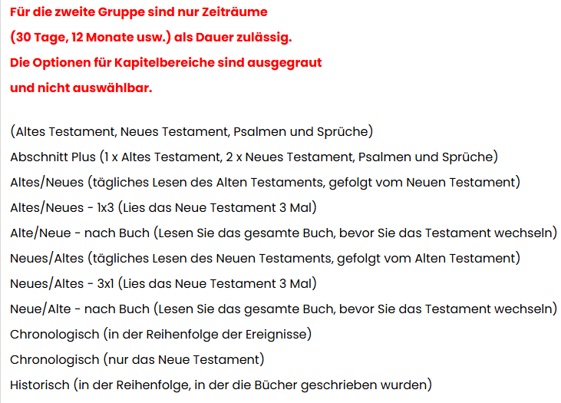
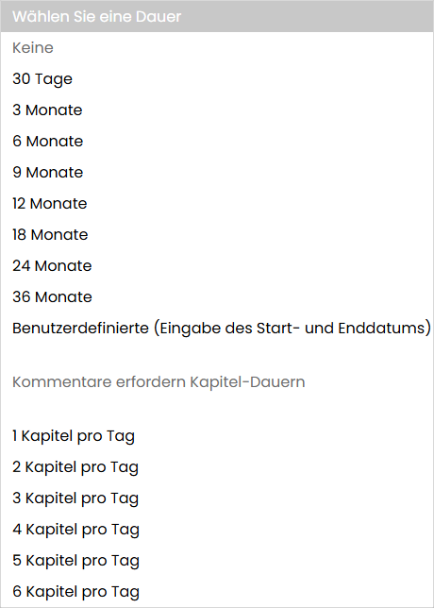
Logische Regeln der Form wurden fortgeführt
Ein weiteres Beispiel: Wenn du ein Thema aus der zweiten Gruppe auswählst...
Die Kapiteldauern im Dauer-Dropdown sind ausgegraut und nicht auswählbar.
Der Kommentar wird gesperrt

Slide 9
Logische Regeln der Form wurden fortgeführt
Manchmal bestimmen mehrere Selektionen, ob eine andere Auswahl gesperrt ist
  Damit der Kommentar auswählbar ist:
    Die Version kann nicht urheberrechtlich geschützt werden
    Das Thema muss in der ersten Gruppe von Themen liegen
    Die Dauer muss eine Kapiteldauer sein
  Damit das Auswahlformat von Absätzen oder Versen auswählbar ist:
    Die Version kann nicht urheberrechtlich geschützt werden
    Heilige Schriften müssen Ja sein
    Kreuzverweise müssen umgangen werden oder keine Querverweise ausgewählt werden

Slide 10
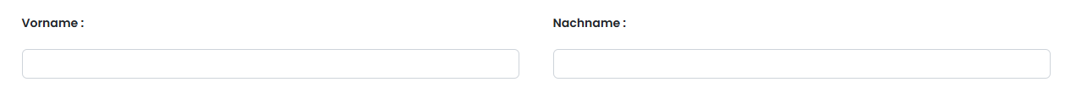
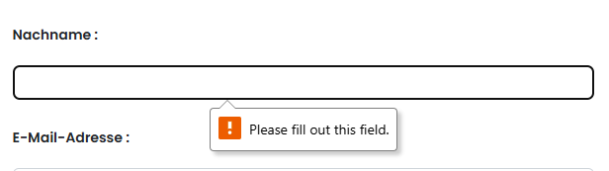
Sag uns, wer du bist
Diese Felder sind verpflichtend
  Jedes verpflichtende Feld, das nicht ausgefüllt oder ausgewählt wird, führt zu einem Fehler beim Einsenden, und du musst das Feld ausfüllen

Slide 11
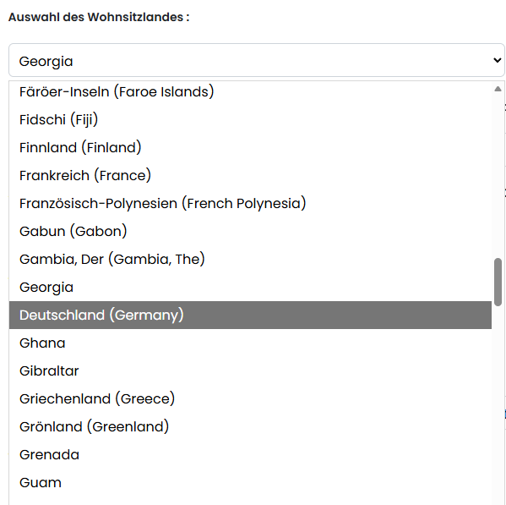
Wählen Sie Ihr Wohnsitzland aus der Dropdown-Liste aus
Klicken Sie auf das Dropdown-Menü, um die Liste der Wohnsitzländer zu sehen
  Scrollen Sie zu Ihrem Wohnsitzland oder
  Beginnen Sie mit dem Tippen, um schneller zu Ihrem Wohnsitzland zu gelangen
  Klicken Sie auf Ihr Wohnsitzland
    Deutschland in diesem Beispiel

Slide 12
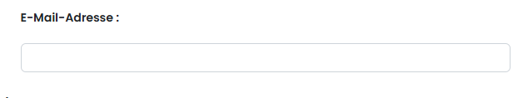
Geben Sie Ihre E-Mail-Adresse ein
Wir benötigen Ihre E-Mail-Adresse, um Ihnen einen Leseplan oder einen Link zum Download Ihres individuell erstellten Bibelleseplans zuzusenden. Sofern Sie uns nicht darum bitten, wenn Sie Ihre Anfrage einreichen, wird WBP gelegentlich E-Mails mit Updates, neuen Übersetzungen und neuen Plänen senden
Wir werden Ihre E-Mail-Adresse niemals aus irgendeinem Grund mit jemandem teilen

Slide 13
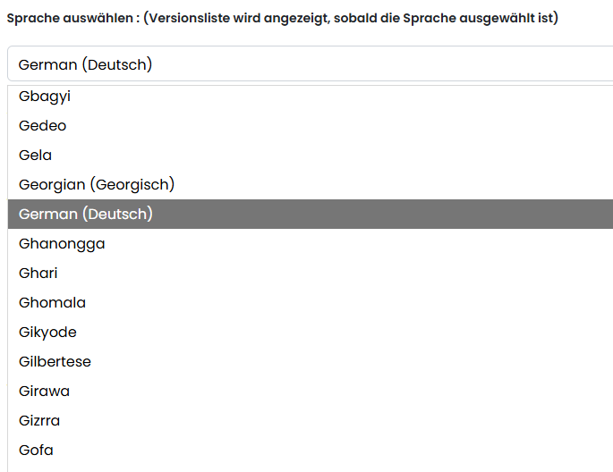
Wählen Sie Ihre Sprache
Klicken Sie auf das Dropdown-Menü, um die Sprachenliste zu sehen
  Scrolle zu deiner Sprachwahl oder
  Fang an zu tippen, um schneller zu deiner Sprachwahl zu gelangen
  Klicken Sie auf Ihre Sprachwahl
    Deutsch in diesem Beispiel
Die von Ihnen gewählte Sprache bestimmt die Liste der Bibelübersetzungen, aus denen Sie wählen können

Slide 14
Die Versionsliste, die mit deiner Sprachwahl verbunden ist, wird automatisch ausgefüllt
Die Versionsliste ist alphabetisch innerhalb der gewählten Sprache angeordnet. Die Beschreibung der jeweiligen Übersetzung zeigt dir, ob die Übersetzung folgt:
  Vollständige Bibel – 66 Bücher (Das Alte und Das Neue Testament)
  Vollständige Bibel mit x apokryphen Büchern (Das Alte und Neue Testament mit einigen apokryphen Büchern). Das x steht für die Anzahl der Bücher.
  Nur Neues Testament – Die 27 Bücher des Neuen Testaments
  Neues Testament mit anderen Büchern – Die 27 Bücher des Neuen Testaments plus einige Bücher des Alten Testaments
  Nur Altes Testament – Die 39 Bücher des Alten Testaments
  Fehlende x Buch(e) – Einige Übersetzungen sind fehlende Bücher. Das x steht für die Anzahl der fehlenden Bücher
  x Bücher – Einige Übersetzungen haben eine begrenzte Anzahl von Büchern. Das x steht für die Anzahl der Bücher in der Übersetzung

Slide 15
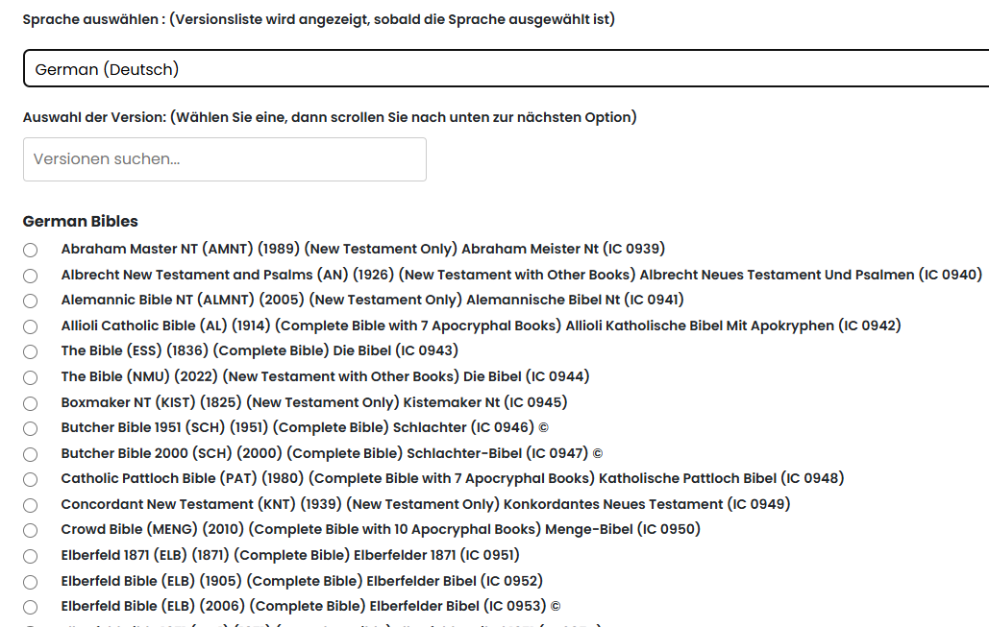
Dies ist ein Beispiel für das, was Sie sehen könnten
Suche in der Liste, um die Auswahl einzugrenzen
Der (IC xxxx) ist ein interner Code, den wir zur Bearbeitung Ihrer Anfrage verwenden

Slide 16
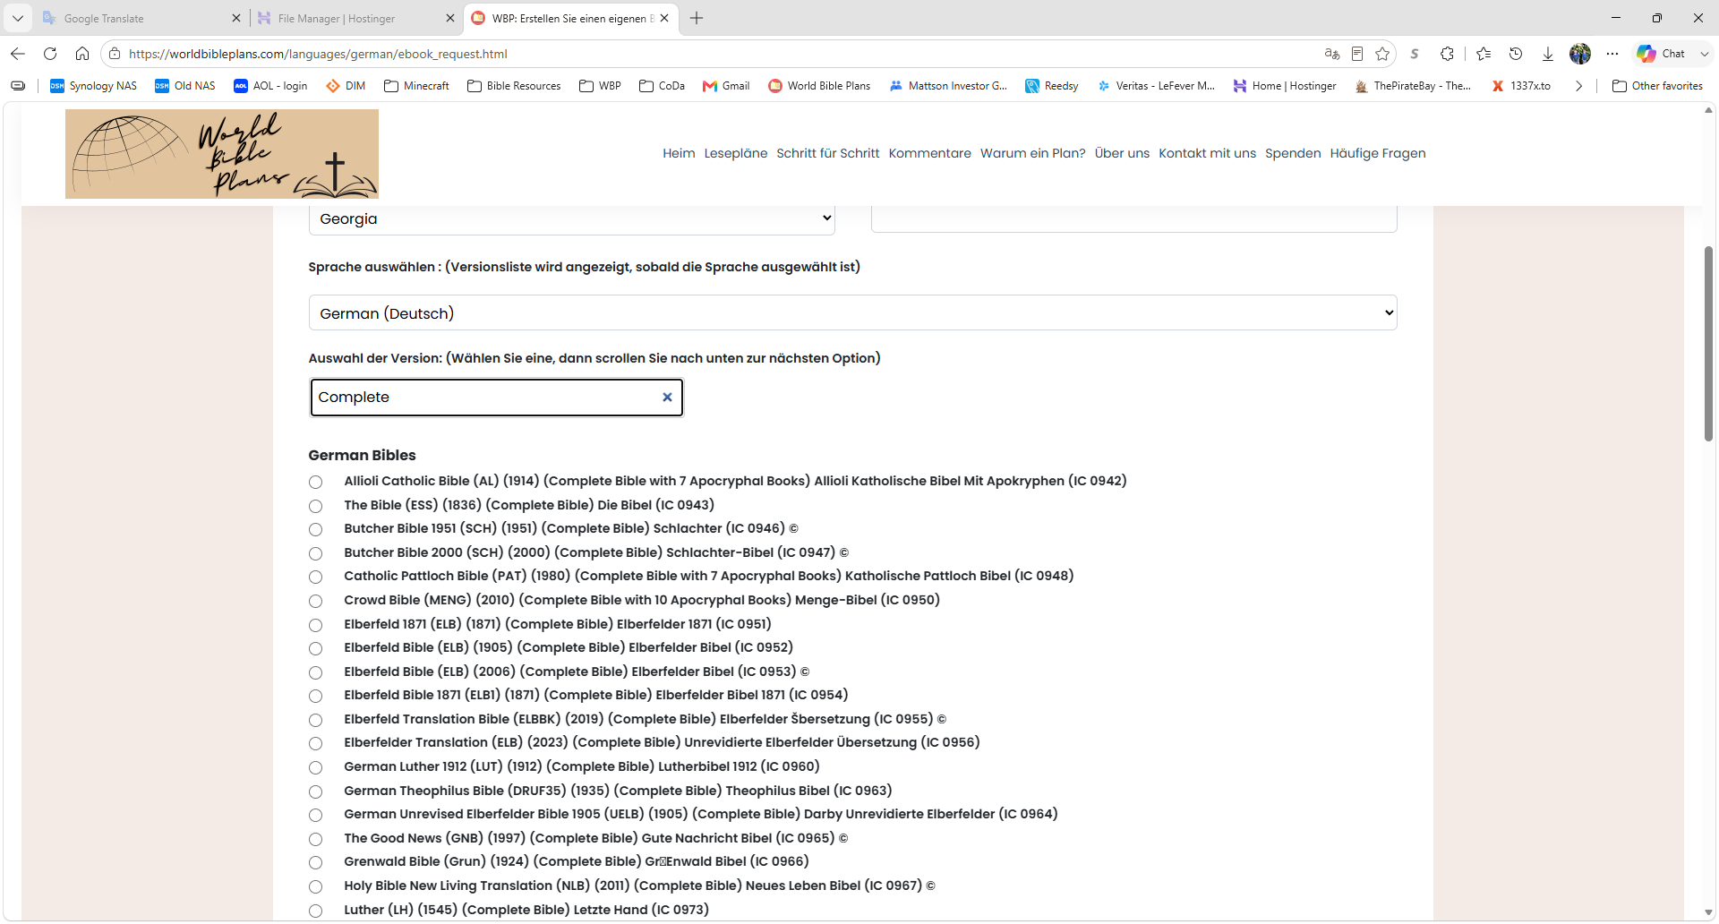
Suche innerhalb der Liste
Suche in der Liste, um die Auswahl einzugrenzen
In diesem Beispiel habe ich in der Liste nach “Complete”

Slide 17

Urheberrechtlich geschützte Versionen
Einige Felder auf dem Formular sind gesperrt, wenn Sie eine urheberrechtlich geschützte Bibelversion wählen. Gesetzlich dürfen wir nur eine Anleitung für urheberrechtlich geschützte Versionen bereitstellen. Am Ende der Versionsbeschreibung sehen Sie das Urheberrechtssymbol ©.
Gesetzlich ist es uns nicht gestattet, den Schrifttext für Bibelübersetzungen unter aktuellem Urheberrecht bereitzustellen. Jede Version, die aktuell urheberrechtlich geschützt ist, trägt das Symbol © am Ende. Für diese Versionen können wir nur einen Leitfaden bereitstellen.

Slide 18
Klicke am Anfang deiner Wahl auf den Radial-Button
In diesem Beispiel habe ich das gewählt Bible (ESS) (1836) (Complete Bible) Die Bibel (IC 0943)
  Hinweis: Du kannst pro Anfrage nur eine Wahl treffen. Wenn du mehrere Versionen möchtest, musst du mehrere Anfragen einreichen

Slide 19
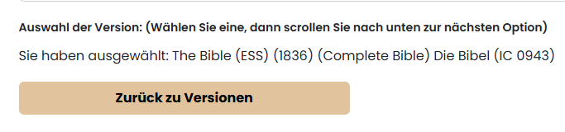
Die Dropdown-Liste schließt sich und das Formular zeigt die gewählte Version an
Du kannst deine Auswahl ändern, indem du auf Zurück zu Versionen klickst
  Wenn du das nach dem Ausfüllen des restlichen Formulars machst, musst du das Formular erneut ausfüllen

Slide 20
Themen
Themen bieten unterschiedliche Möglichkeiten, die Schriften zu lesen
  Einige Themen geben eine Lesereihenfolge vor
    Beispiele:
      Gerade (Genesis bis Offenbarung)
      Chronologische Reihenfolge
  Andere Themen halten einen auf eine einzelne Idee fokussiert oder präsentieren die Schriften auf sinnvolle Weise
    Beispiele:
      Genrebasiert
      M'Cheyne
  Bei manchen Themen konzentriert man sich auf ein einzelnes Buch oder eine Auswahl von Büchern
    Beispiele:
      1 Buch Deep Dive
      Apostel & Paulus
Alle Themen werden ausführlich auf der Seite Lesepläne erklärt, die über das Menü zugänglich ist
Entdecke das Thema, das am besten zu dir passt

Slide 21
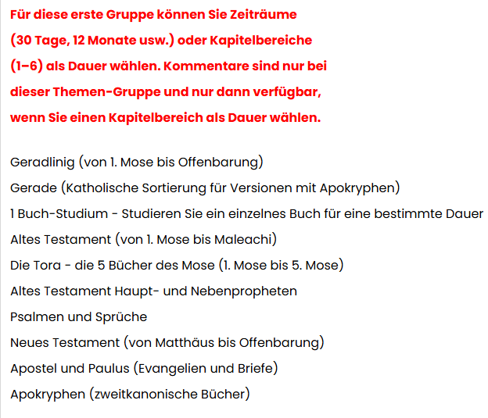
Weiterhin bestehende Themen
Die Themen sind in vier Gruppen unterteilt, basierend auf Flexibilität der Dauer (Länge des Lesens) und der Häufigkeit (wie viele Tage pro Woche man liest).
  Gruppe 1 – Für diese erste Gruppe könnt ihr Zeit (30 Tage, 12 Monate usw.) oder 1–6 Kapitel pro Tag für Lesetage wählen
Kommentare sind nur mit dieser Themengruppe verfügbar und nur, wenn man eine Kapiteldauer auswählt.

Slide 22
Weiterhin bestehende Themen
Gruppe 2 – Für die zweite Gruppe sind nur Zeitdauern (30 Tage, 12 Monate usw.) erlaubt.
  Die Kapiteldauern werden ausgegraut und nicht wählbar.
Kommentare sind mit dieser Gruppe nicht verfügbar

Slide 23
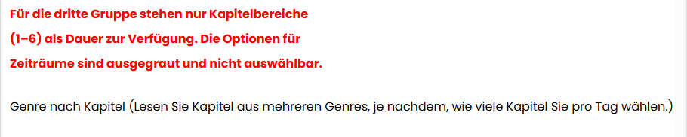
Weiterhin bestehende Themen
Gruppe 3 – Für die dritte Gruppe stehen nur 1-6 Kapiteldauern zur Verfügung.
  Die Zeiträume werden ausgegraut und nicht wählbar.
Kommentare sind mit dieser Gruppe nicht verfügbar

Slide 24
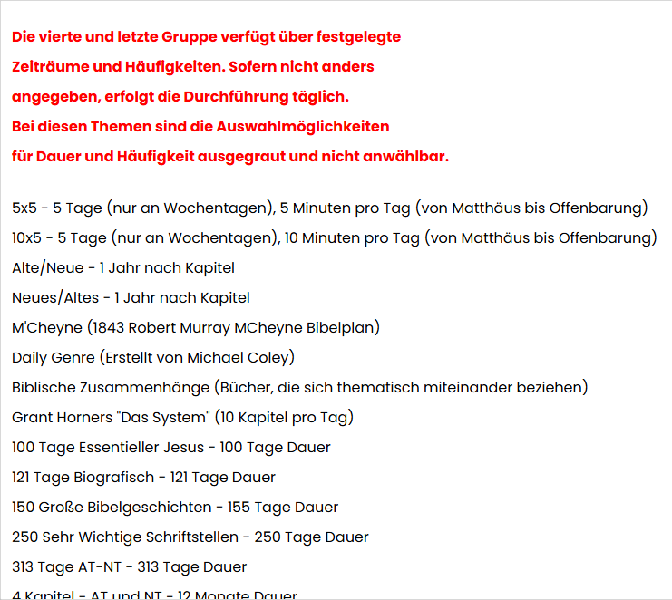
Weiterhin bestehende Themen
Gruppe 4 – Die vierte und letzte Gruppe haben vorab festgelegte Dauern und Frequenzen.
  Diese Themen haben eine tägliche Häufigkeit, sofern nicht anders angegeben.
  Für diese Themen sind die Dauer- und Frequenzauswahl ausgegraut und nicht wählbar.
Dies ist nur eine teilweise Liste
Kommentare sind mit dieser Gruppe nicht verfügbar

Slide 25
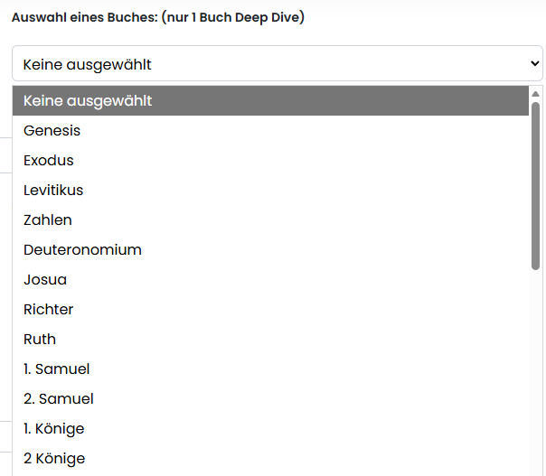
Wenn du das 1-Buch-Deep-Dive-Thema gewählt hast, wähle ein Buch. Andernfalls ist diese Option gesperrt
Apokryphe Bücher sind nicht in der Liste enthalten. Nur Genesis durch Offenbarung
Es kann nur ein Buch ausgewählt werden
Verfügbare Bücher hängen von deiner Version ab.
  Der Bildschirm ist nicht intelligent genug, um die verfügbaren Bücher in jeder Version zu erkennen.
  Es liegt an dir, ein Buch auszuwählen, das in der von dir gewählten Version verfügbar ist
    Wenn du zum Beispiel eine Version wählst, die nur das Neue Testament ist, wähle hier nicht Genesis

Slide 26
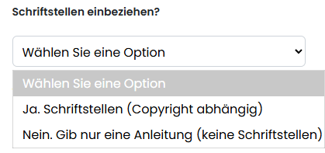
Heilige Schriften einbeziehen
Diese Auswahl ist nur für nicht urheberrechtlich geschützte Versionen verfügbar
Wähle zwischen
  Ja. Stellen Sie Schriftstellen bereit – Nehmen Sie die Schriften in Ihren Leseplan auf
  Nein. Nur einen Leitfaden bereitstellen – Fügen Sie die Schriften nicht mit
    Diese Option enthält nur die Tagesüberschriften (verfügbar im PDF-Diagrammformat)
    Diese Option ist für diejenigen, die ihre eigene gedruckte Bibel verwenden möchten oder Bibelversionen unter aktuellem Urheberrecht verwenden möchten

Slide 27
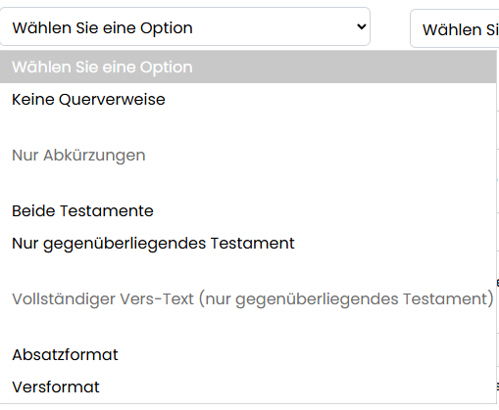
Wählen Sie optional Querverweise aus
Siehe die folgenden Seiten für Beispiele
Wählen Sie zwischen Abkürzungen und biblischen Querverweisen
  Für den vollständigen Verstext bietet WBP Neues Testament für Alttestamentliche Verse und umgekehrt an.
  Für Abkürzungen bietet WBP alle Querverweise oder neutestamentlichen Referenzen für Alttestamentliche Verse und umgekehrt an.
Für urheberrechtlich geschützte Versionen sind keine Querverweise verfügbar.
Heilige Schriften müssen Ja sein.
Wenn du dich für Querverweise entscheidest, ist die Auswahl Absatz/Vers gesperrt
  Funktioniert nur mit dem Versformat.
Google AI – Eine Bibel-Kreuzverweise ist eine Notiz, die den Leser auf einen anderen Vers oder Bibeltext mit einem verwandten Thema, Wort oder einer Idee leitet, um verschiedene Teile der Schrift zu verbinden und das Verständnis zu erweitern. Diese Referenzen verknüpfen verwandte Konzepte, Prophezeiungen und Ereignisse, sodass eine Passage eine andere beleuchten kann.

Slide 28


Kreuzverweise einfügen – Abkürzungsbeispiele
Beispiel 1 – Alle Abkürzungen. In diesem Beispiel gibt es Verweise auf das Alte und Neue Testament
Beispiel 2 – Abkürzung nur für das entgegengesetzte Testament. In diesem Beispiel gibt es nur Verweise auf das Alte Testament

Slide 29


Kreuzverweise einfügen – Beispiele für den vollständigen Text
Beispiel 3 – vollständige Vers-Querverweise. In diesem Beispiel gibt es nur alttestamentliche Referenzen im Absatzformat
Beispiel 4 – Vollständige Verse-Querverweise. In diesem Beispiel gibt es nur alttestamentliche Verweise im Versformat

Slide 30
Lesezeit
Wähle zwischen Zeit- und Kapiteldauern
  Wählen Sie zwischen nur 30 Tagen und bis zu 3 Jahren.
  Oder wählen Sie 1-6 Kapitel pro Tag
    Die Dauer der Kapitel hängt von der gewählten Übersetzung ab. In der durchschnittlichen 66-Bücher-Bibel gibt es 1189 Kapitel
      1 Kapitel pro Tag = 1189 Tage = 3,27 Jahre (3 Jahre, 3 Monate)
      2 Kapitel pro Tag = 595 Tage = 1,63 Jahre (1 Jahr, 7 1/2 Monate)
      3 Kapitel pro Tag = 396 Tage = 1,1 Jahre (1 Jahr, 1 Monat)
      4 Kapitel pro Tag = 297 Tage = 0,81 Jahre (10 Monate)
      5 Kapitel pro Tag = 237 Tage = 0,65 Jahre (8 Monate)
      6 Kapitel pro Tag = 198 Tage = 0,54 Jahre (6 1/2 Monate)
  Oder wähle Benutzerdefiniert, wenn du dein eigenes Start- und Enddatum festlegen möchtest
  Kommentare sind nur mit Kapiteldauer verfügbar
  Mögliche Dauerauswahlen hängen vom gewählten Thema ab

Slide 31
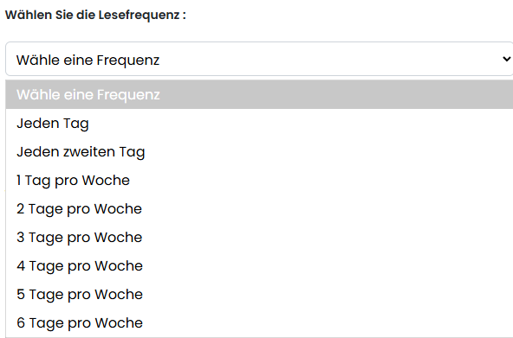
Lesefrequenz auswählen
Wählen Sie aus:
  Jeden Tag
  Jeden zweiten Tag
  1–6 Tage pro Woche
    Diese werden aufeinanderfolgende Tage sein
      Wenn du drei Tage pro Woche wählst, liest du drei Tage am Stück und hast vier Tage frei

Slide 32
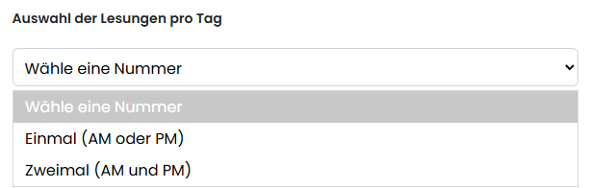
Ausgewählte Lesungen pro Tag
Wählen Sie aus:
  Einmal am Tag (morgens oder abends)
  Zweimal täglich (morgens und abends)
    Die täglichen Lesungen werden gleichmäßig zwischen morgens und abends aufgeteilt

Slide 33
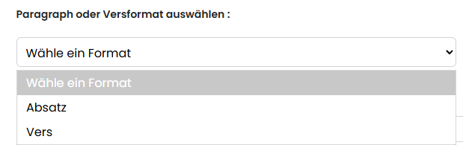


Wählen Sie Absatz- oder Versformat
Absatzbeispiel
Versbeispiel
Wenn Sie Querverweise wählen, wird automatisch das Versformat ausgewählt

Slide 34

Kommentar einfügen – Wähle einen Kapitel-für-Kapitel-Kommentar aus, der in deinen Plan aufgenommen werden soll.
Kommentare sind alphabetisch nach Sprache gruppiert
Wählen Sie aus 155 Kommentaren in 15 Sprachen aus
  Das ist optional. Wenn Sie keinen Kommentar wünschen, schreiben Sie als Keine
Kapitel-für-Kapitel-Kommentare sind nur mit der ersten Themengruppe verfügbar und nur, wenn man eine Kapiteldauer auswählt

Slide 35
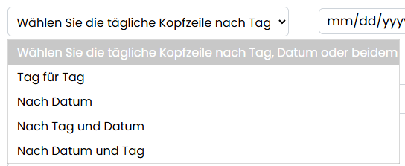
Wählen Sie nach Tag, Datum oder beidem
Tag – Beispiel – Tag 1, Tag 2 usw.
Nach Datum – Beispiel – 1. Januar, 2. Januar usw.
Nach Tag und Datum – Die Überschrift zeigt beide mit dem Tag zuerst
Nach Datum und Tag – Die Überschrift zeigt beide mit dem Datum zuerst an

Slide 36
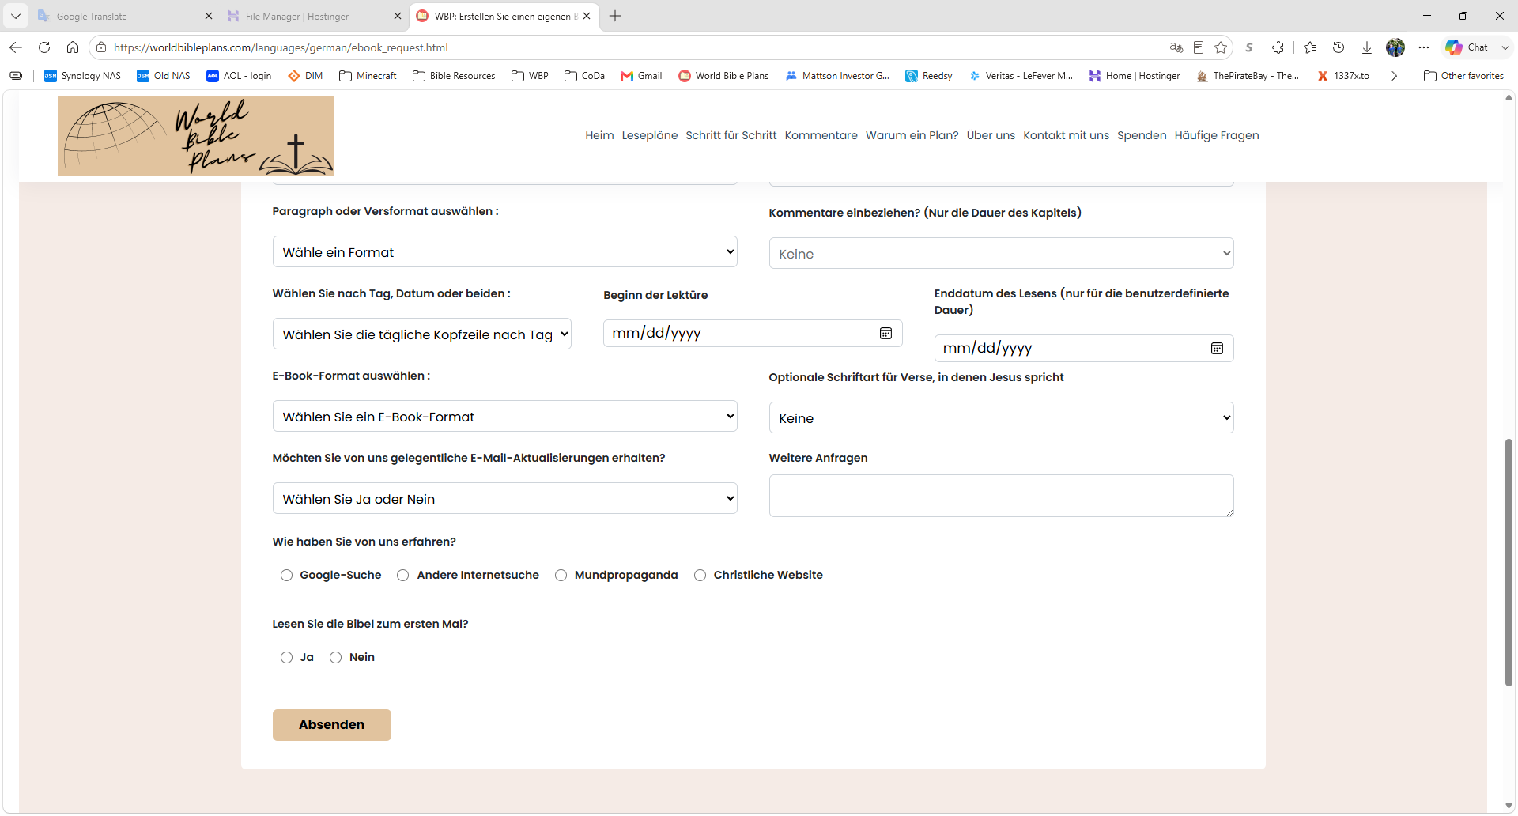


Klicken Sie auf den Kalender, um ein Startdatum der Lesung auszuwählen. Wenn Sie benutzerdefinierte Dauer gewählt haben, wählen Sie ein Leseendedatum
Startdatum ist verpflichtend, selbst wenn Sie eine Tagesüberschrift wählen
Gib einen Wert nur ein, wenn du benutzerdefinierte Dauer gewählt hast
Das Lesen des Enddatums ist nicht wählbar, es sei denn, du wählst im Dauer-Dropdown-Menü benutzerdefinierte Dauer aus

Slide 37
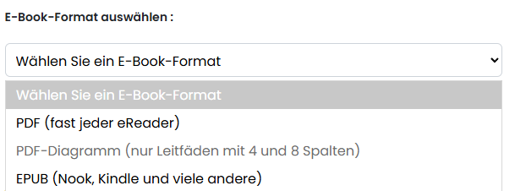
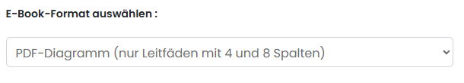
Ausgewähltes eBook-Format
Wenn du Bibelstellen einfügst, wähle zwischen PDF und Epub
Wenn deine Version urheberrechtlich geschützt ist oder du einen Guide ausgewählt hast, wird diese Auswahl gesperrt, wobei PDF Chart die Standardeinstellung ist
Nur wählbar, wenn Schriften einbeziehen Ja ist
Ihre Wahl hängt davon ab, welchen E-Reader Sie verwenden möchten.
  PDF – Ein universelles Format, das von Webbrowsern und den meisten anderen E-Readern verwendet wird
  EPUB – Diese Auswahl wird in der Barnes and Noble Nook App, der Amazon Kindle App und den meisten anderen E-Reader-Apps verwendet
    Die EPUB-eBook-Datei ist deutlich kleiner
Sie können nur eines davon auswählen. Wenn Sie Ihren Leseplan in einem anderen Format (z. B. txt, docx, mobi usw.) wünschen, lassen Sie es uns im Textfeld "Hier weitere Anfragen eingeben" wissen, und wir werden versuchen, dies zu berücksichtigen.

Slide 38
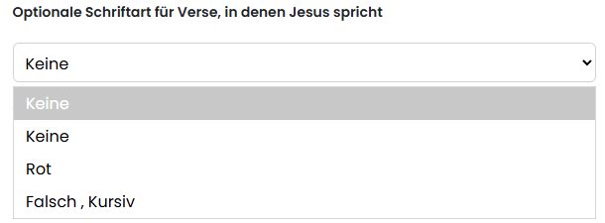
Optionale Schriftart für Verse, in denen Jesus spricht
Der gesamte Vers, in dem Jesus spricht, kann optional in roter oder fetter, kursiver Schrift geschrieben sein.
  Umgehen Sie diese Auswahl oder wählen Sie Keine, um die Standardschriftart zu verwenden
Diese Option ist nur verfügbar, wenn du die Heilige Schrift einfügst
Querverweise von Texten ist aus optionalen Schriftarten ausgeschlossen

Slide 39
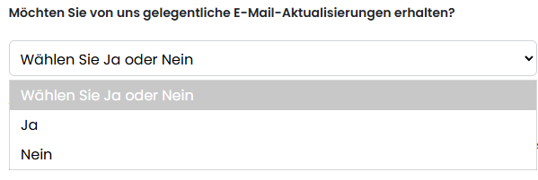
Optional: Wählen Sie Nein, wenn Sie in Zukunft keine E-Mails von WBP mehr erhalten möchten.

Slide 40
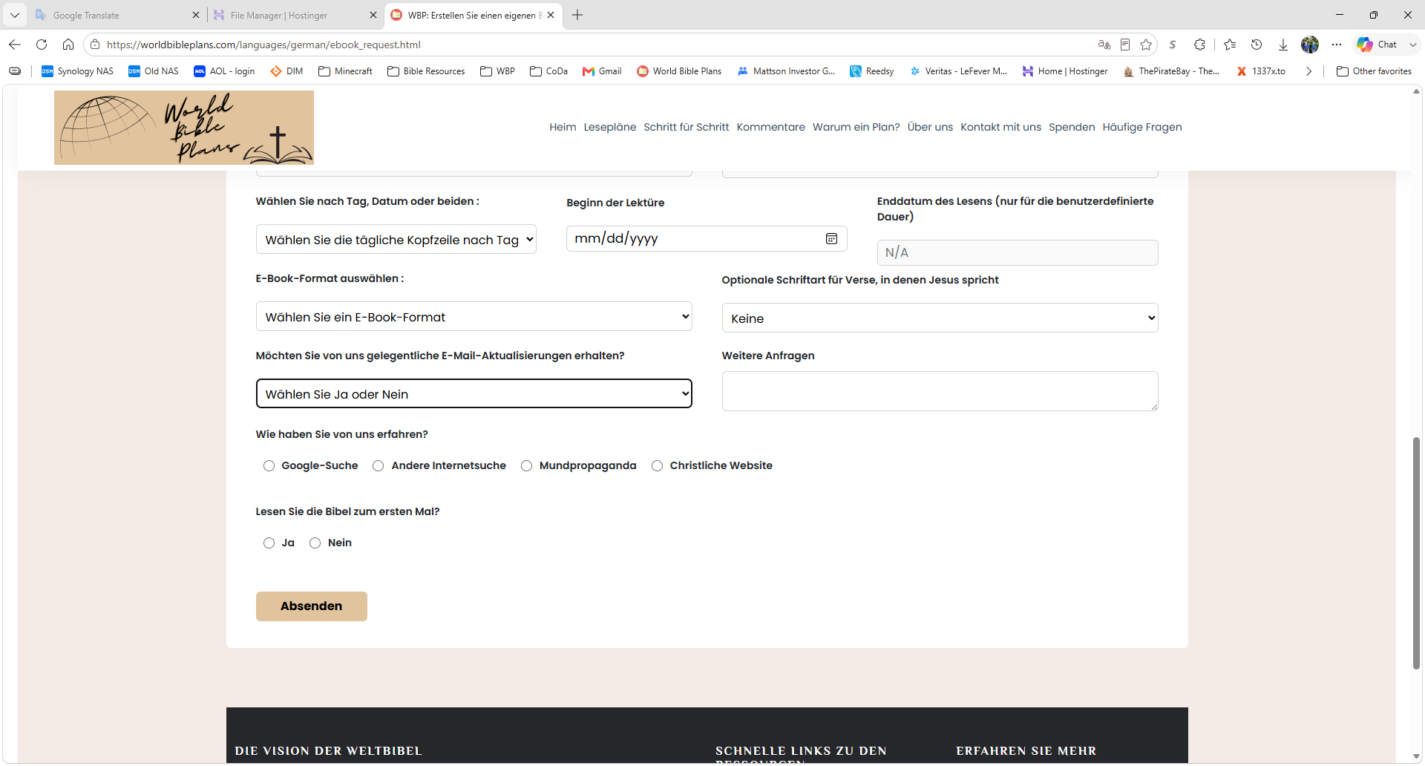
Optional: Geben Sie hier weitere Anfragen ein
Sie können weitere Anfragen im freien Textfeld stellen.
Zum Beispiel möchten Sie Ihren Leseplan vielleicht in mehreren Formaten oder in einem anderen Format als dem aufgeführten haben. Wir kommen jeder Anfrage entgegen, wenn möglich.
Du möchtest vielleicht mischen und kombinieren. Wähle zum Beispiel das Alte Testament aus einer Version und das Neue Testament aus einer anderen.
  Dies kann über die zusätzliche Anfrage erfolgen oder uns eine Nachricht über unsere Kontaktseite senden
  Diese Art von Anfrage dauert bei uns etwas länger in der Bearbeitung

Slide 41
Bitte lass uns wissen, wie du von uns erfahren hast und ob das dein erstes Bibellesen ist
Diese Informationen helfen uns, so viele Menschen wie möglich zu erreichen

Slide 42
Klicken Sie auf Absenden
Wenn Sie das Formular vollständig ausgefüllt haben, ohne eine obligatorische Auswahl zu verpassen, werden Sie zur Bestätigungsseite weitergeleitet
Wenn Sie eine Auswahl verpasst haben, werden Sie aufgefordert, das Feld auszufüllen oder eine Auswahl zu treffen.

Slide 43
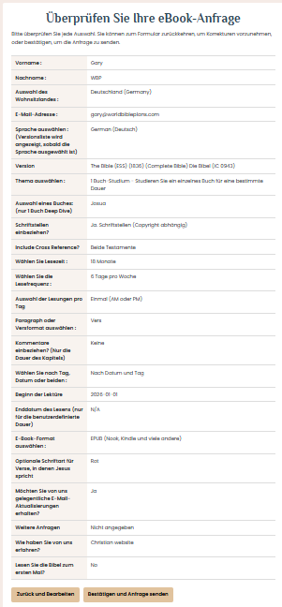
Bestätigungsseite

Slide 44
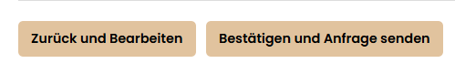
Bestätigungsseite fortgesetzt
Wenn Sie mit Ihrer Auswahl zufrieden sind, klicken Sie auf Bestätigen und Senden Anfrage
Wenn nicht, kannst du zurückgehen und bearbeiten

Slide 45
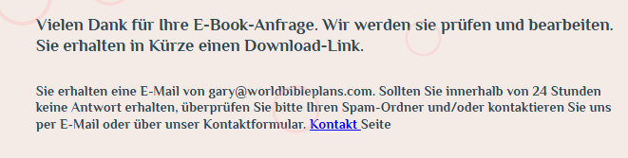
Die Seite zur erfolgreichen Einreichung
Es ist von entscheidender Bedeutung, dass Sie gary@worldbibleplans.com Ihrer Liste sicherer Absender hinzufügen
  Andernfalls könnte dein Anhang oder Link im Junk- oder Spam-Ordner landen
Die Bearbeitungszeit der Anfrage beträgt weniger als 24 Stunden, es sei denn, es liegen mildernde Umstände vor
  Wenn Sie innerhalb von 24 Stunden keine E-Mail von gary@worldbibleplans.com erhalten, überprüfen Sie Ihren Spam- oder Spam-Ordner.
    Wenn Sie noch keine E-Mail von uns erhalten haben, senden Sie uns eine Nachricht über unsere Kontaktseite

